Slide 1
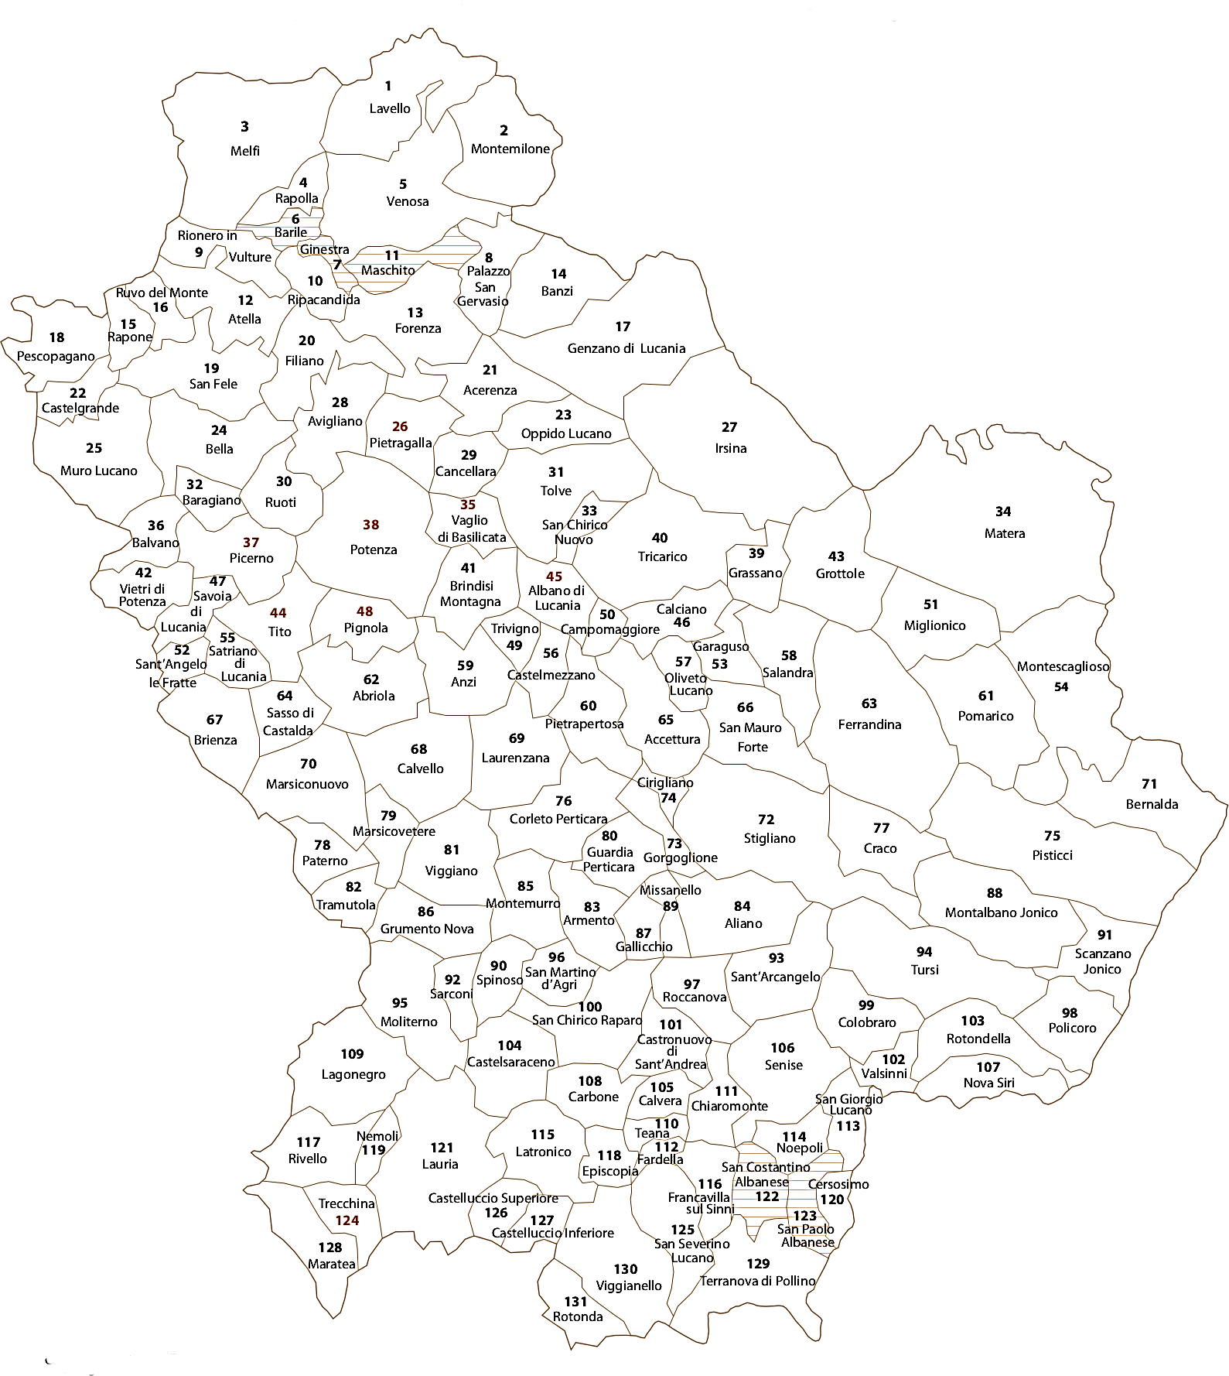


Alfabeto
dei
dialetti
lucani
Atella

Slide 2
ALFABETO DEI DIALETTI LUCANI
Consonanti 1
Vocali 1
Consonanti 2
Consonanti 3

Slide 3

VOCALI 1
ADL | Trascrizione ADL |  | IPA | Trascrizione IPA
a | s’accàsë | ‘si sposa’ | a | [s_aˈk:asə]
é | névë | ‘neve’ | e | [ˈnevə]
è | fèmënë | ‘donna’ | ɛ | [ˈfɛmənə]
ë | scàpëlë | ‘celibe’ | ə | [ˈskapələ]
i | pìlë | ‘peli’ | i | [ˈpilə]
ó | uagliónë | ‘ragazzo’ | o | [waˈʎ:onə]
ò | dd’òssë | ‘le ossa’ | ɔ | [d:_ˈɔss:ə]
u | sùrdë | ‘sordo’ | u | [ˈsurdə]

Slide 4
CONSONANTI 1
ADL | Trascrizione ADL |  | IPA | Trascrizione IPA
b | bbellafàttë | ‘bella’ | b | [b:ellaˈfat:ə]
c+a,o,u* | còrlë | ‘schiena’ | k | [ˈkɔrlə]
ch+ e, i , ë | fèchëtë | ‘fegato’ | k | [ˈfɛkətə]
chi+ voc. | rë ppèrchië | ‘le lentiggini’ | kj | [rə ˈp:ɛrkjə]
c + e, i | fàccë | ‘guancia’ | ʧ | [ˈfat:ʃə]
d | rèndë | ‘dente’ | d | [ˈrɛndə]
f | fìlë | ‘fiele’ | f | [ˈfilə]
g+a,o,u | rë ggaramèddë | ‘ i polsi’ | g | [rə g:araˈmɛd:ə]
gh+ e, i , ë | sànghë | ‘sangue’ | g | [ˈsaɳgə]
ghi+ voc. | rë gghiàccë | ‘il ghiaccio’ | gj | [rə ˈg:jat:ʃə]
g + e, i | sëngérë | ‘sereno’ | ʤ | [sənˈdʒerə]
(g) | (g)ranzìddëlë | ‘grandine’ | ɣ | [ɣranˈdzid:ələ]
* Si consiglia di utilizzare la q secondo le norme d’uso dell’italiano

Slide 5
CONSONANTI 2
ADL | Trascrizione ADL |  | IPA | Trascrizione IPA
l | allìzzë | ‘tu sbadigli’ | l | [aˈl:it:sə]
gli | figliólë | ‘ragazza’ | ʎ | [fiˈʎ:olə]
m | mësérë | ‘stasera’ | m | [məˈserə]
n | nèglië | ‘nebbia’ | n | [ˈnɛʎ:ə]
gn | pignàtë | ‘pignatta’ | ɲ | [piˈɲ:atə]
p | pélë | ‘pelo’ | p | [ˈpelə]
r | rótë | ‘dote’ | r | [ˈrotə]
s | saéttë | ‘fulmine’ | s, z | [saˈet:ə]
š | rëšëtìddë | ‘mignolo’ | ʃ | [rəʃəˈtid:ə]
t | bbruttafàttë | ‘brutta’ | t | [b:rut:aˈfat:ə]
v | vàsë | ‘bacio’ | v | [ˈvasə]

Slide 6
CONSONANTI 3
ADL | Trascrizione ADL |  | IPA | Trascrizione IPA
z | zìtë | ‘fidanzato’ | ʦ, ʣ | [ˈʦitə]
j* | zuppëchìjë | ‘zoppichi’ | j | [tsup:əˈkijə]
*Si consiglia di trascrivere la j solo quando è preceduta da vocale i.

